Slide 1
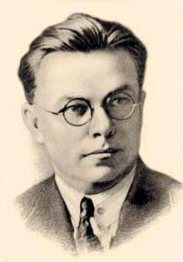
Микола зеров
(1890-1937)

Slide 2
Дитинство
Народився 26 квітня 1890 року в повітовому місті Зінькові на Полтавщині в багатодітній сім'ї вчителя місцевої двокласної школи Костянтина Іраклійовича Зерова.
Молодший брат Миколи — Михайло — став поетом і перекладачем, відомим під літературним псевдонімом Михайло Орест. Ще один молодший брат — Дмитро Зеров — став ботаніком, академіком АН УРСР.

Slide 3
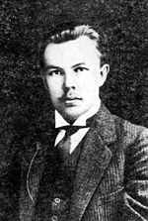
По закінченні Зіньківської школи, де його однокласником був майбутній гуморист Остап Вишня, Зеров навчався в Охтирській та Першій київській гімназіях (1903–1908).
У 1909–1914 роках — студент історико-філологічного факультету Київського університету Святого Володимира.

Slide 4
1912 р. з'явилися друком перші статті та рецензії Зерова в журналі «Світло
з 1914 р. Зерова призначено викладачем історії до Златопільської чоловічої, а з жовтня 1916 р. — ще й жіночої гімназії.
з 1917 р. учителює в Другій Київській гімназії
у 1918–1920 р.р. викладає українознавство в Архітектурному інституті, працює редактором бібліографічного журналу «Книгарь»
з осені 1923 р — професор Київського інституту народної освіти.

Slide 5
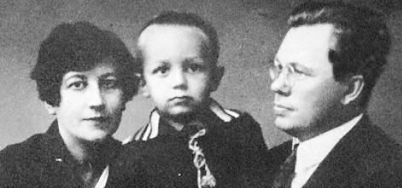
Софія та Микола Зерови із сином Котиком
1920 року одружився із Софією Лободою

Slide 6
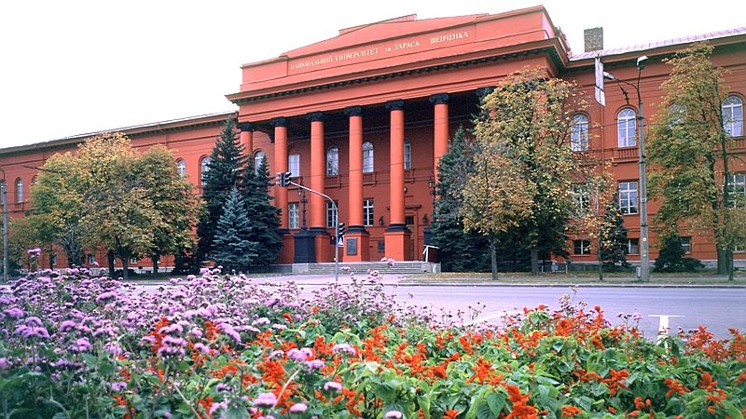
1 жовтня 1923 року Микола Зеров став професором української літератури Київського інституту народної освіти (так звався тоді Київський університет). Про лекції Зерова серед студентів ходили легенди.

Slide 7
1923 року до Києва повернулося чимало письменників, що об'єднались у рамках АСПИСу. Серед них вирізнялася літературна група, що її стали називати неокласиками, одним з лідерів якої був Зеров.

Slide 8

1924 р. було надруковано «Камену» — першу збірку віршів Зерова

Slide 9
У ніч із 27 на 28 квітня 1935 року Зерова було заарештовано під Москвою на станції Пушкіне.
М. Зерова було засуджено на 10-річне ув'язнення
9 жовтня 1937 «справа Зерова та ін.» була переглянута особливою трійкою УНКВС по Ленінградській області. Засуджено до розстрілу. Зеров разом з багатьма іншими представниками української культури був розстріляний в селищі Сандармох 3 листопада 1937 року.

Slide 10
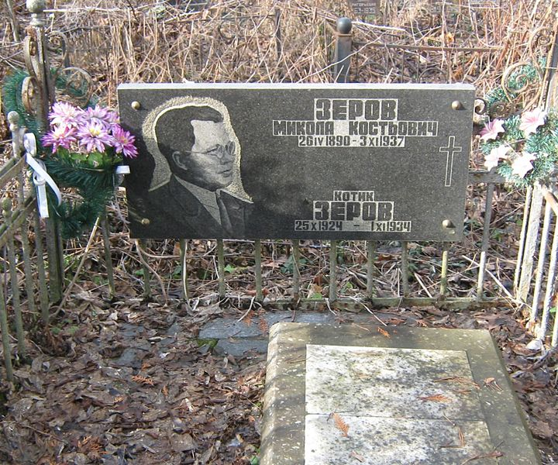
Символічна могила Миколи Зерова знаходиться на Лук'янівському кладовищі в Києві (ділянка 12) разом зі справжньою могилою його сина — Котика (Констянтина) Зерова.

